Slide 1


Cocos2d-JS游戏开发
---工程结构及核心概念

Slide 2
工程结构概述
Frameworks（引擎框架） cocos2d-html5、cocos2d-x、runtime-src
res（资源目录）
src（源代码）
index.html、main.js（程序入口）
project.json（配置文件） debugMode、showFPS、frameRate rendMode、engineDir、modules、jsList

Slide 3
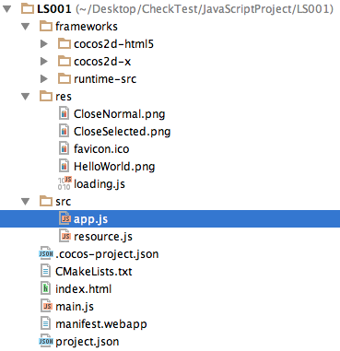
工程结构概述
Cocos工程结构（frameworks、res、src等）

Slide 4
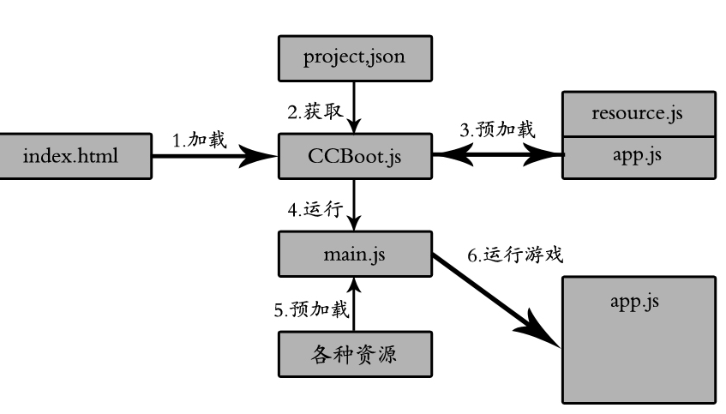
Cocos2d-JS游戏启动流程
工程启动及加载流程图

Slide 5
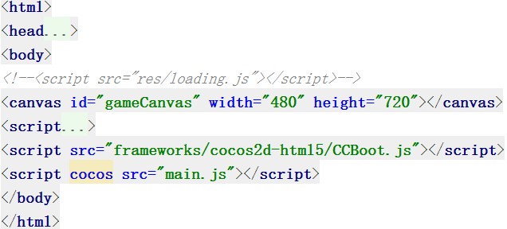
工程文件综述
index.html（调取CCBoot.js获取project.json配置信息）

Slide 6
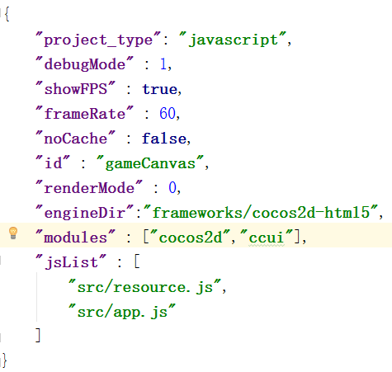
工程文件综述
project.json工程配置文件 - 调试模式、是否显示帧率、默认帧率设置、渲染模式 - 引擎模块、脚本索引列表

Slide 7
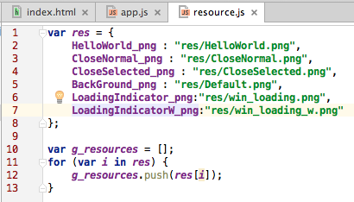
工程文件综述
resource.js资源索引

Slide 8
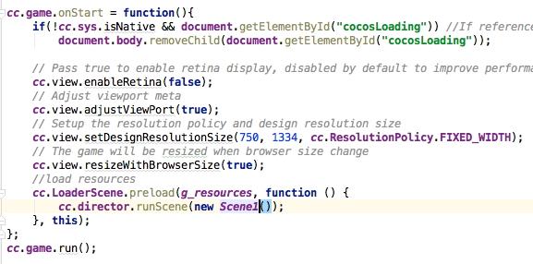
工程文件综述
程序入口文件main.js

Slide 9
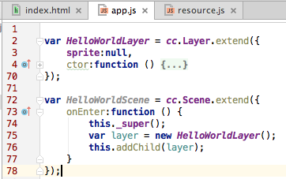
工程文件综述
起始场景案例app.js

Slide 10
Cocos2d-JS中的面向对象机制
在开源社区中John Resiq在他的博客中提供了一种简单JavaScript继承方法。Cocos2d-JS使用的就是这种方法
John Resiq的简单JavaScript继承方法灵感来源于原型继承机制，它具有与Java等面向对象一样的类概念，并且他设计了所有类的根类Class
http://ejohn.org/blog/simple-javascript-inheritance/

Slide 11
实验一
创建一个非原生游戏工程 －cocos new –l js --no-native Demo_1
熟悉工程相关文件（src、res等）
更改屏幕设计尺寸及适配方式（改为竖屏）
替换背景图、设置背景颜色
设置断点单步调试，熟悉程序流程

Slide 12

Have a break！

Slide 13
核心概念
坐标系、节点（Node）
定时器（Schedule）
标签及菜单（Label、Menu、MenuItem）
场景与层（Scene、Layer）
导演（Director）
精灵（Sprite）
动作与动画（Action、Animation）

Slide 14
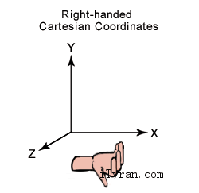
坐标系
笛卡尔（右手）坐标系，原点为左下角

Slide 15
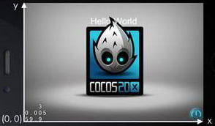
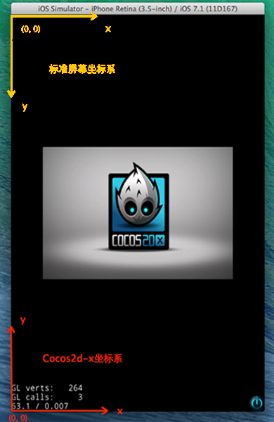
Cocos2d-JS坐标系
Cocos2d采用的是笛卡尔坐标系
UI坐标系与Cocos2d(OpenGL)坐标系

Slide 16
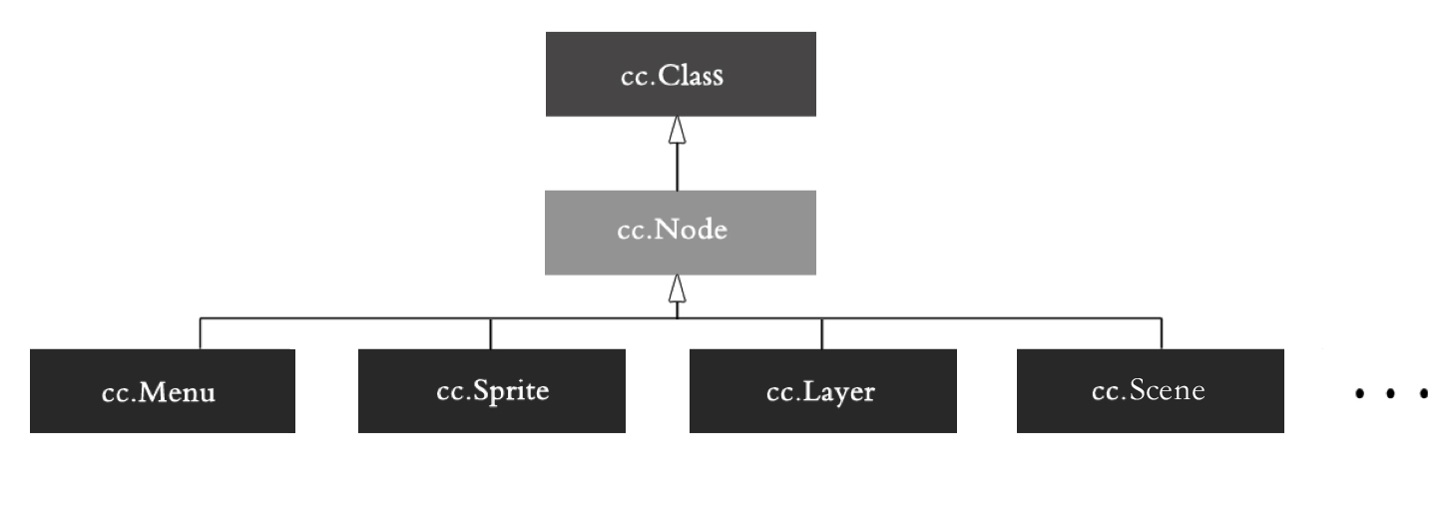
节点（Node）
cc.Node类是所有可视化组件类的根类
现实中的例子（教室、乐高、游戏等）
注：一般常用Node子类来实例化对应的可视化组件

Slide 17
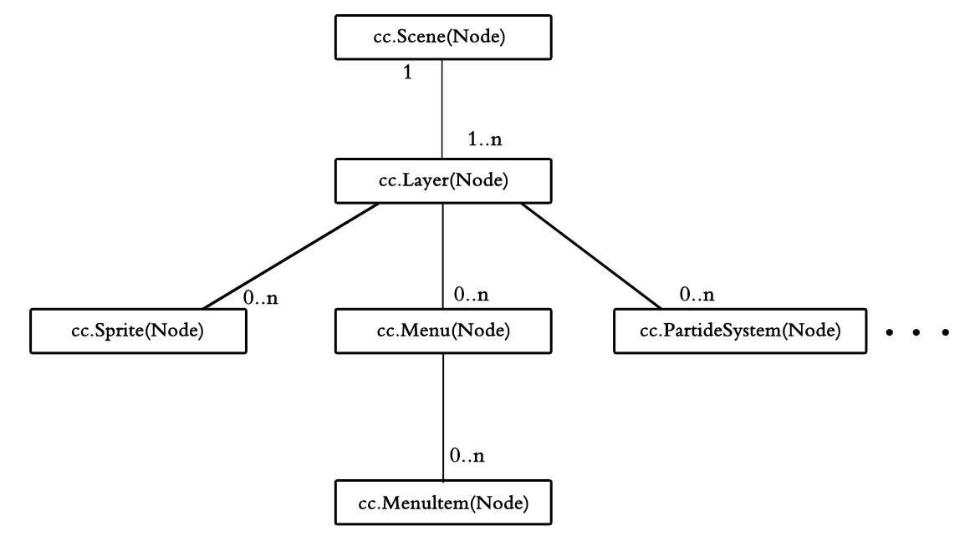
节点（树形结构管理）
Cocos2d-JS采用层级（树形）结构来管理场景、层、精灵、菜单等节点（Node）

Slide 18
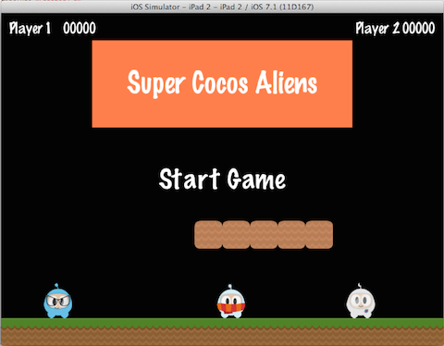
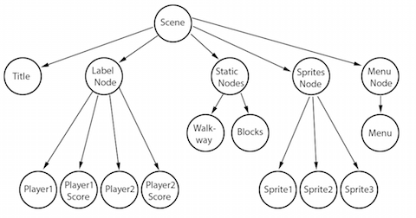
Cocos2d世界中的树状结构
节点组合实例

Slide 19
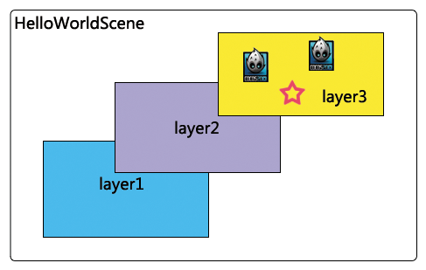
Cocos2d世界中的树状结构
节点组合实例（参见初始工程）
层节点实验

Slide 20
节点（属性、方法）
常用方法：addChild、getChildByTag、 removeChild、setZOrder、setScale、
setPosition、setVisiable、pause、 onEnter、onExit、schedule、update …
常用属性：_visible、tag、_parent、 _scheduler、_running、_localZOrder …
实验任务：查阅API文档，熟悉常用属性和方法
https://docs.cocos2d-x.org/api-ref/js/V3.12/

Slide 21
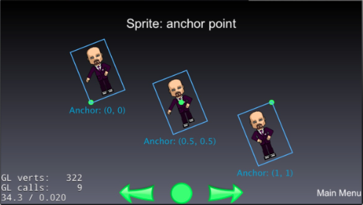
锚点
锚点就是给节点定位和仿射变换的基准点 取值范围［0，1］，层的默认锚点为（0，0），其他节点为（0.5，0.5），可设置锚点忽略
锚点实验

Slide 22
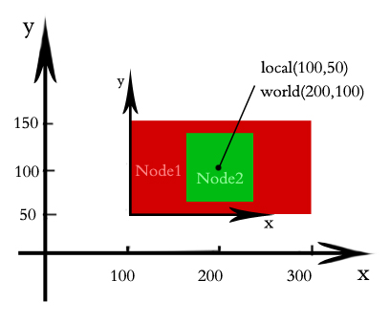
本地坐标系VS世界坐标系、z轴
本地坐标系（100，50），世界坐标系（200，100）
思考：红色节点的锚点是多少？
坐标系实验

Slide 23
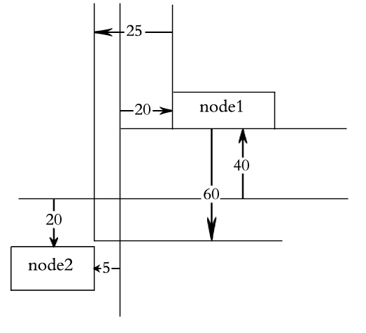
本地坐标系VS世界坐标系、z轴
node1的位置(20,40)，锚点(0,0)，node2位置(-5,-20)，锚点是(1,1) var point = node1.convertToNodeSpace(node2.getPosition()); var point = node1.convertToNodeSpaceAR(node2.getPosition()); node2世界坐标转换为node1本地坐标系中的坐标，point等于(-25,-60)
参数为要转换的坐标
坐标系变换实验一
应用场景：塔防游戏等

Slide 24
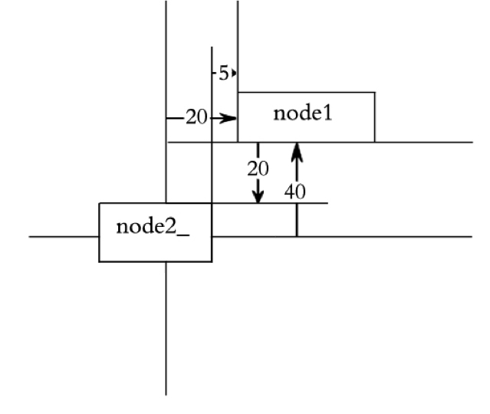
本地坐标系VS世界坐标系、z轴
node1为根节点位置(20,40)，锚点(0,0)，node2_子节点位置(-5,-20)，锚点是(1,1) var point = node1.convertToWorldSpace(node2_.getPosition()); var point = node1.convertToWorldSpaceAR(node2_.getPosition()); node2_在node1本地坐标系中的坐标转换为世界坐标，其结果是point等于(15,20)
坐标系变换实验二
应用场景：飞机游戏等

Slide 25
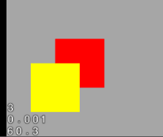
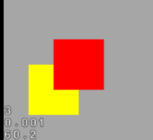
z轴
LocalZOrder
addChild方法中第二个参数

Slide 26
核心概念
坐标系、节点（Node）
定时器（Schedule）
标签及菜单（Label、Menu、MenuItem）
场景与层（Scene、Layer）
导演（Director）
精灵（Sprite）
动作与动画（Action、Animation）

Slide 27
Node节点定时器
/*开启定时器*/
scheduleUpdate( );//update方法循环调用
schedule(callback,interval,repeat,delay);
scheduleOnce( );
/*停止定时器*/
unscheduleUpdate( );
unschedule(callback);
unscheduleAllCallback( );
定时器实验

Slide 28
Thank You！

